Slide 1
Udfasning af gas – hvorfor og hvordan
Udfasning af naturgas i den almene boligsektor– mens vi venter, Energiforum Danmark, webinar den 27. september 2022

Slide 2
Punkter
Hvorfor udfase naturgas til rumopvarmning?
Hvad med biogassen?
Hvordan bidrager Evida til udfasningen?
Evidas rolle i koordinationsfora
Samarbejde
”Gasdata.dk” - Evidas it-platform
Spørgsmål

Slide 3
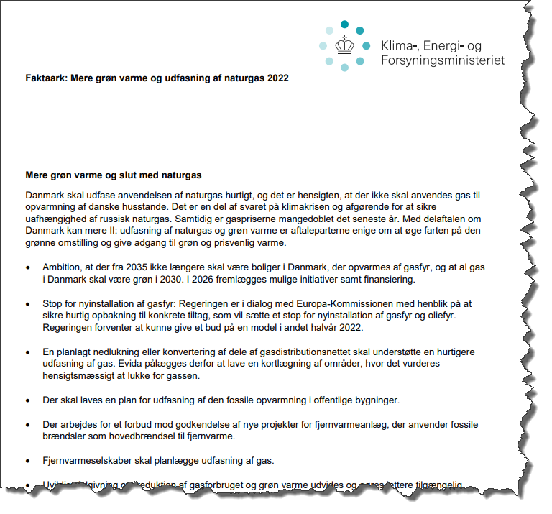
Hvorfor udfase naturgas til rumopvarmning?
Fordi vi skal – det har Folketinget besluttet
Fordi det giver mening – grønnere fremtid
Fordi det åbner for nye muligheder – nyt i rørene

Slide 4
Hvad med biogassen?
Biogasproduktionen er stigende
Biogasproduktion pt på 29 % af gasforbruget på årsbasis
Vokser til 44 % ved indkøring af kendte nye anlæg
Evida kender til konkrete nye projekter svarende til yderligere 49 %
Hertil kommer et metaniseringspotentiale
Den grønne gas kan fuldt ud dække det nuværende forbrug
Anvendelse af biogassen
Industriprocesser??
Erhverv??
El og varme spidslast??
Individuel rumopvarmning??
Transportsektoren??
Eksport??

Slide 5
Hvordan bidrager Evida til udfasningen?
Aktiv rolle…
Bidrager med data
Gode løsninger til udfasningen
Udarbejder…
Konverteringsplan - Klimaftalen 2022
Sikrer…
Afkoblingsprocessen
Dataopsamling
Rapportering
Bidrager med…
Forslag til ændret regulering, hvor det giver mening

Slide 6
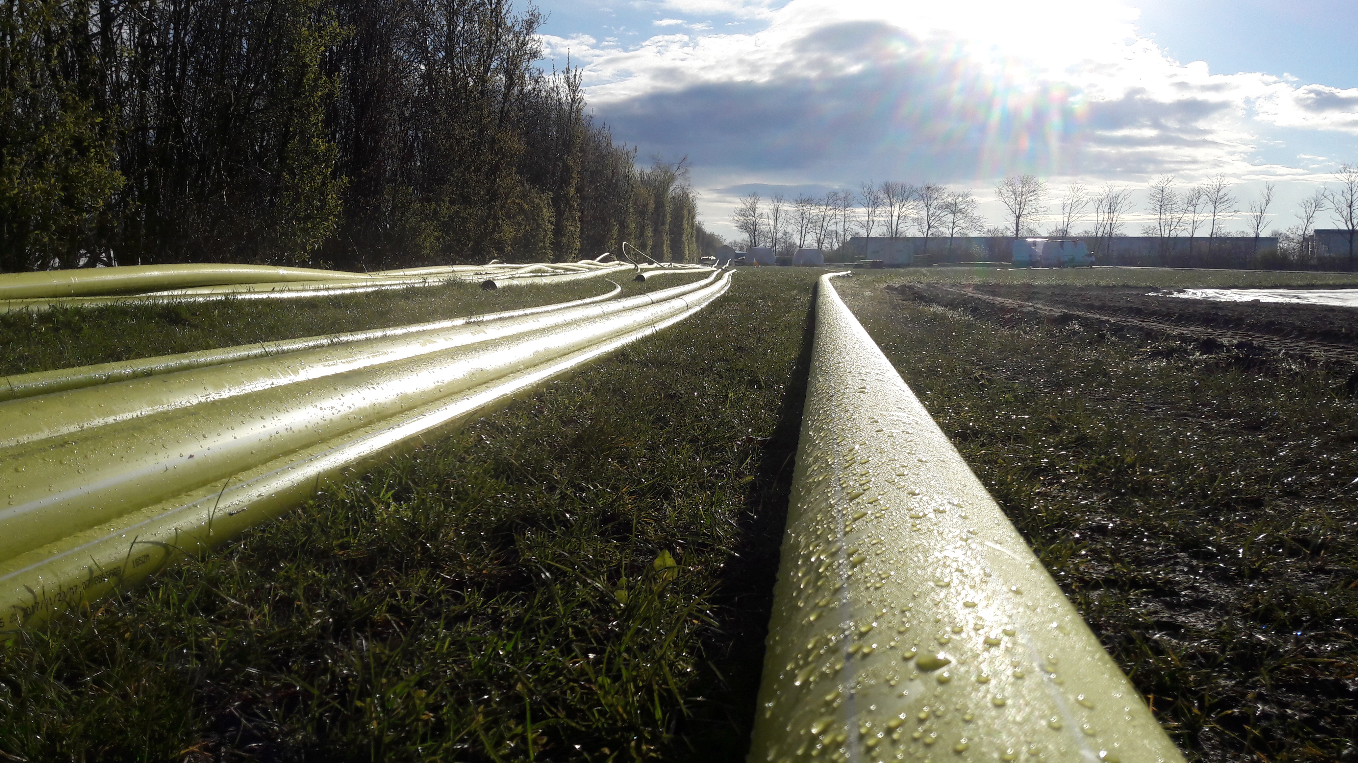
Evidas rolle i koordinationsfora

Slide 7
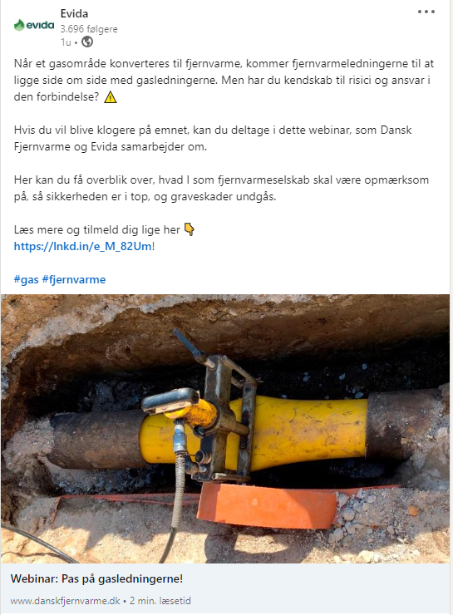
Samarbejde om gasafklobling
https://www.energy-supply.dk/article/view/862190/samarbejde_er_vejen_til_ambitios_gron_omstilling_af_gassystemet

Slide 8
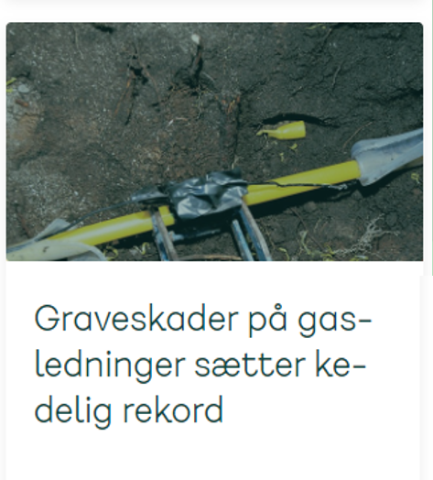
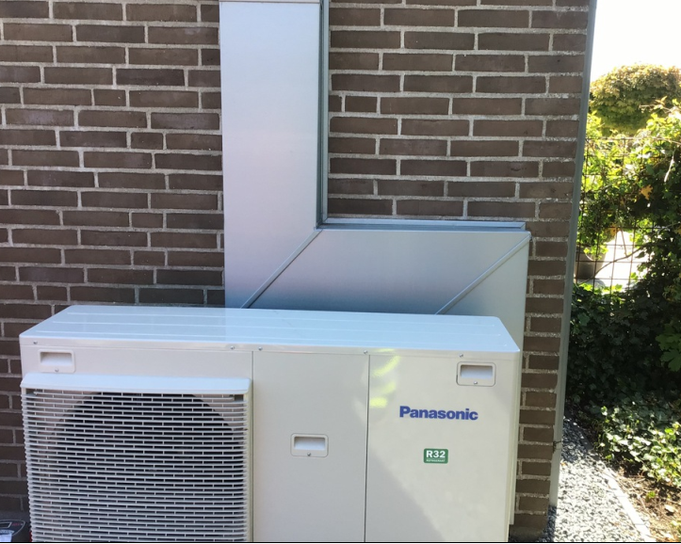
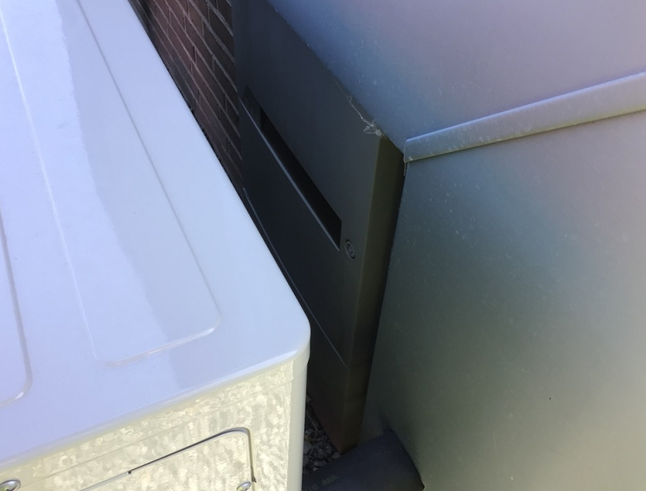
Evida kommer gerne ud til alle som svejser og/eller graver. Infomøde – 1 time – med oplysninger om:
sikkerhed
arbejdsmiljø
hvordan gasskader kan undgås
Gratis!

Slide 9
”Gasdata.dk” - Evidas it-platform
Evida tilbyder udstilling af data omkring gaskunderne og gasinfrastrukturen. Opstart 1. juli 2022.
Formål
Bidrage til realiseringen af ”Danmark kan mere II” – hvor alle gaskunder skal have besked om ny alternativ varmeforsyning.
DK2020 planer.
Krydstjekke med BBR-oplysninger.
Målrette indsatsen ift. visse forbrugertyper.
69 kommuner ud af 89 ”gaskommuner” er p.t. tilmeldt!

Slide 10
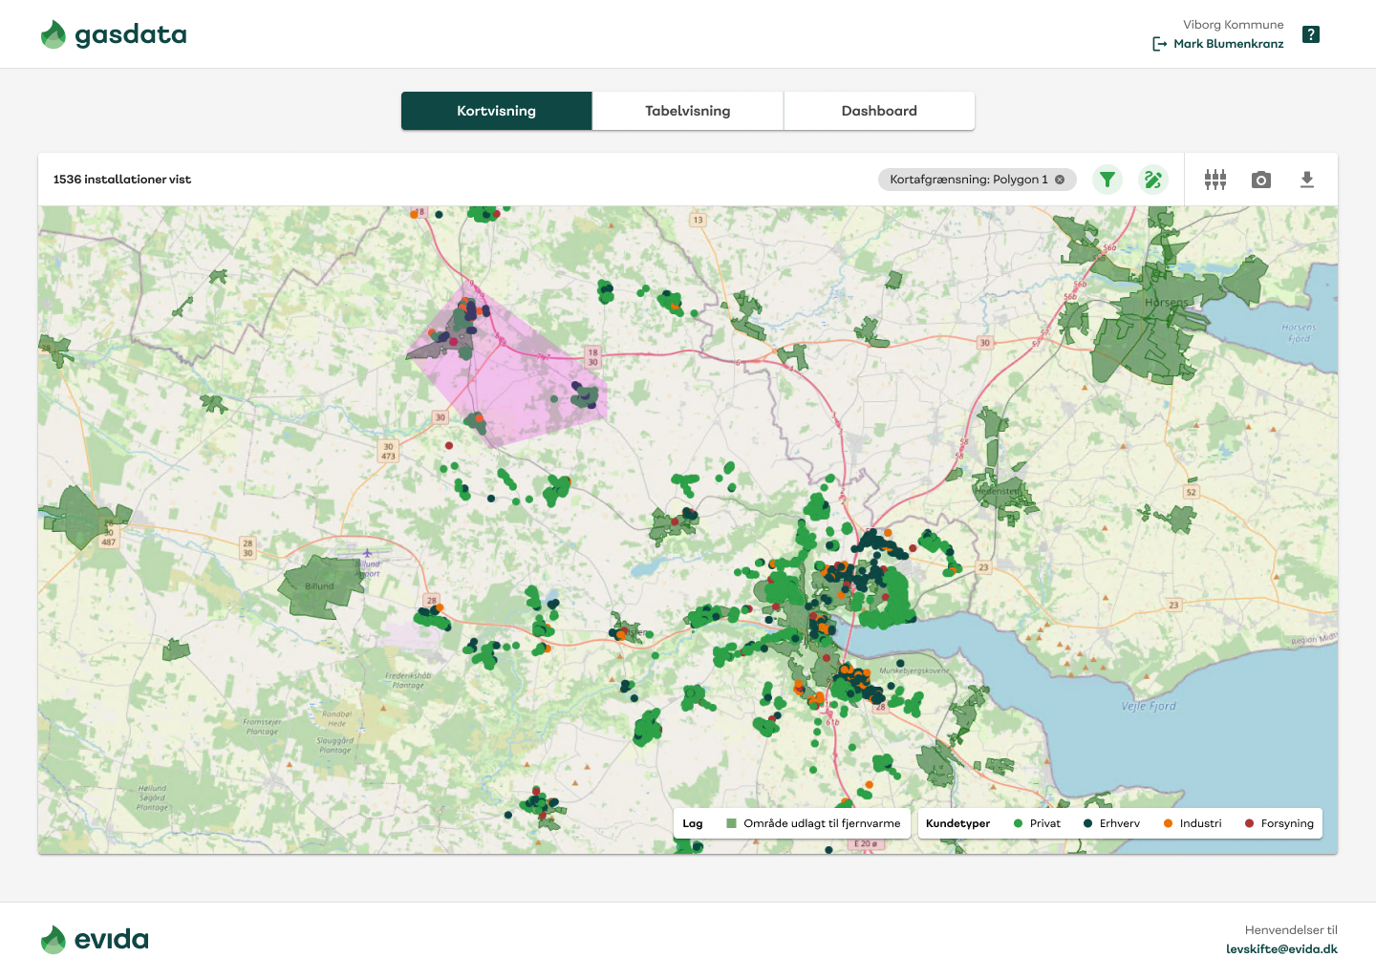

Slide 11
Spørgsmål?
Tina Schou | Leder af Systemplanlægning T: +4562259570 | M: +4540705870 |
tsc@evida.dk

